Slide 1
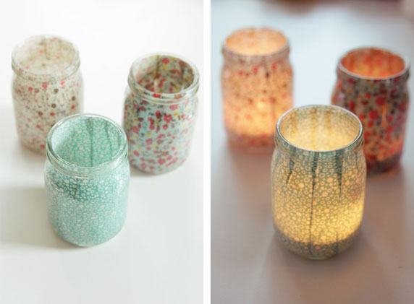
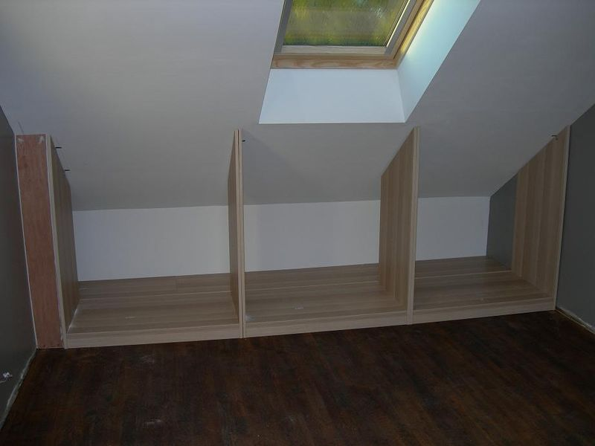
Du sur-mesure
Le DIY permet de créer un produit visuellement et intrinsèquement parfait aux yeux du consommateur. Nous allons prendre l’exemple d’un meuble.
Souvent, lorsque nous allons dans un magasin spécialisé, nous avons des concessions à faire parmi les critères que nous avions préalablement choisi car un produit rassemble rarement tous les vœux de l’acheteur. Ce dernier devra donc faire, comme nous l’avons dit, des concessions sur la taille, la matière ou encore le coloris du meuble. Le DIY répond donc à ce dilemme en réalisant un meuble correspondant à nos critères et non pas seulement à quelques-uns d’entre eux.

Slide 2
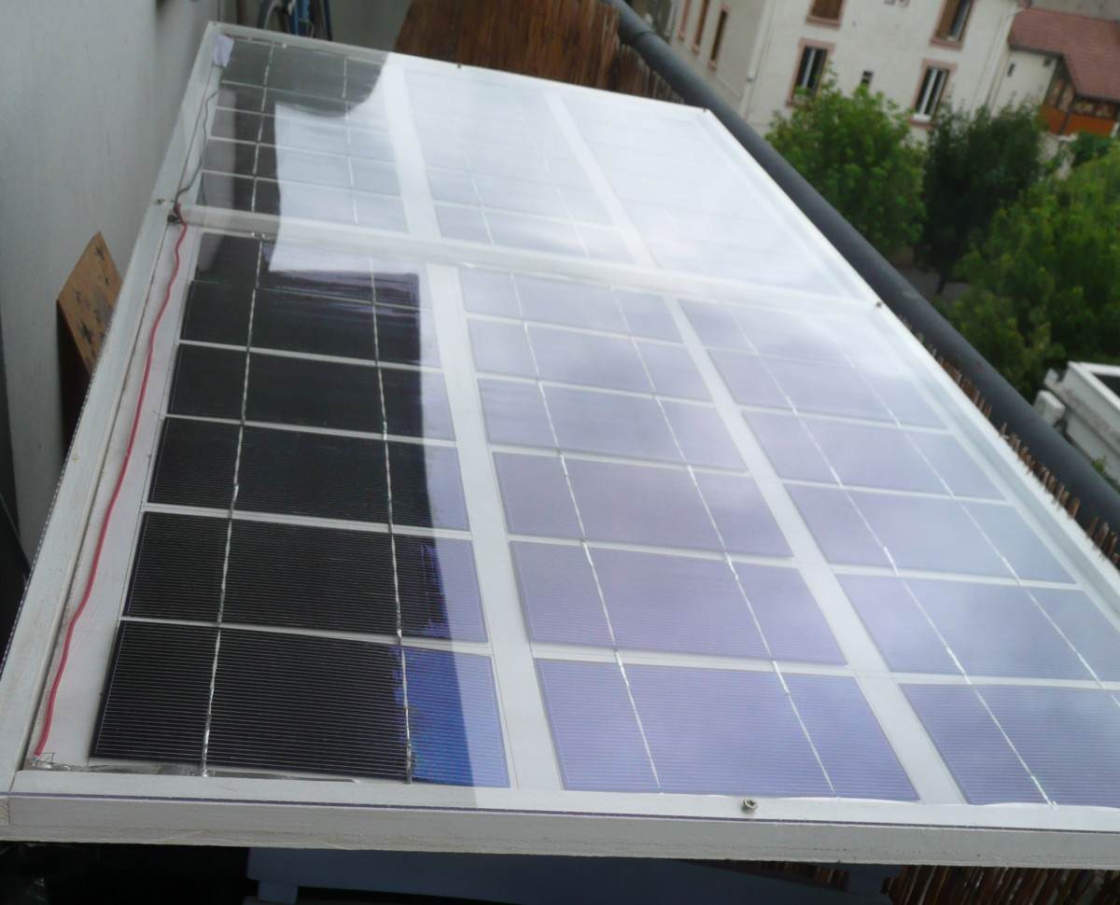
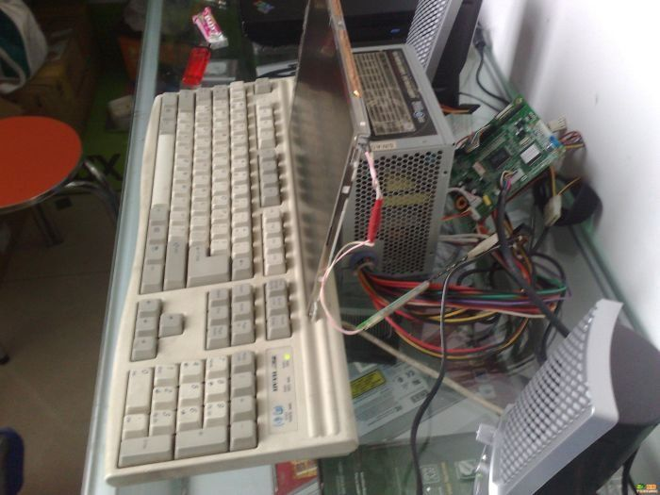
Liberté législative supérieure aux entreprises
Cette tendance apporte de nouvelles libertés pour les consommateurs. Les bricoleurs du dimanche ne sont pas obligés de respecter les cahiers des charges que les entreprises sont contraintes de respecter. La personnalisation est de rigueur. N’ayant pas conscience des normes de sécurité à respecter ou même un processus de construction, les adeptes du DIY peuvent faire ce qu’ils veulent.
Ce n’est pas sans conséquences car il peut y avoir des accidents.
Faites votre panneau solaire vous-même !
Il fallait lire la notice de construction …

Slide 3
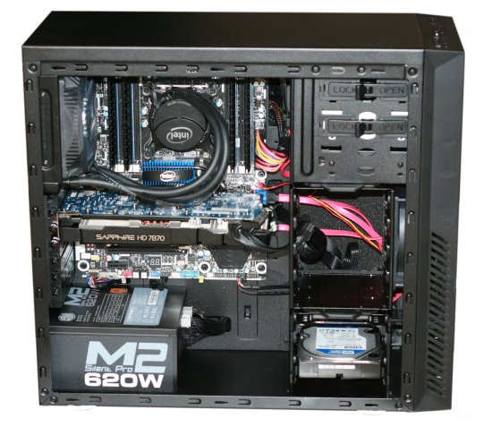
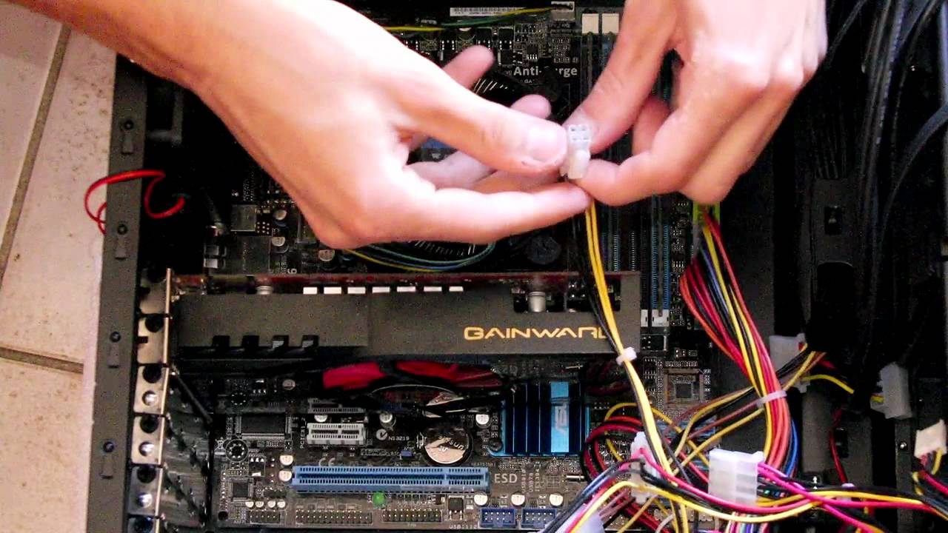
Fierté de la construction
Dans le domaine de l’informatique, on dispose de deux choix, acheter son PC directement construit ou bien entreprendre soit même la construction de A à Z. Différentes raisons et avantages existent, que ce soit au niveau budgétaire, aux immenses possibilités qu’offrent la multitudes de composants créant des variantes infinies de PC selon les critères de chacun. Que l’on soit amateur ou confirmé, monter son PC est accessible à tout le monde, avec de nombreux tutoriels sur internet, et diverses notices explicatives lors de chaque achat, il est donc possible de le construire soi-même. Une sélection des composants est la première étape, que ce soit le processeur, la mémoire, la carte graphique, l’écran, la tour etc. De nombreux sites internet ou magasins proposeront tous ces produits, que ce soit LDLC, ebay, amazon, materiel.net etc, référenciant divers modèles à des prix différents. Le consommateur n’a plus qu’à acheter les éléments qu’il désire pour passer à la construction. Une fois terminé, il détient un ordinateur personnalisé et avec un cout moins élevé qu’un produit acheté déjà monté. La fierté d’avoir accompli une tâche que peu de personnes pourraient faire sans la motivation ou les capacités nécessaires est valorisant. Cet objet personnel construit soi-même pourra être utilisé comme chacun le souhaite, que ce soit pour de la bureautique, de la vidéo ou encore du jeu, donne un sentiment positif et est le cœur même du DIY.

Slide 4
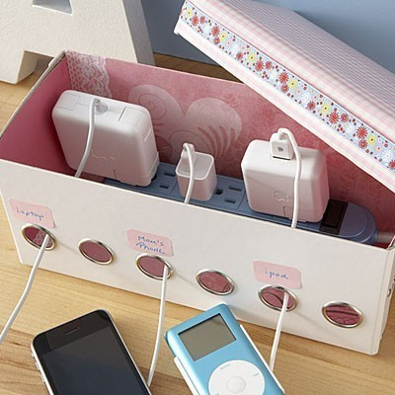
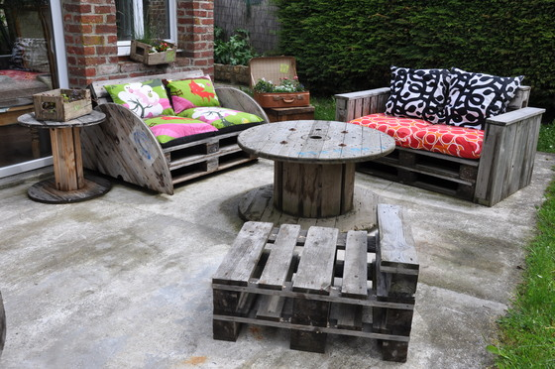
Economie
- L’économie première se fait au niveau du porte monnaie :
« Do It Yourself » a pour but premier de faire faire des économies aux entreprises MAIS aussi aux consommateurs. Il permet aux clients de faire des économies sur le montage du produit, sa mise en service. En effet, 60% des pratiquants s’apparentent au souci de payer moins cher ce qui est loin d’être une tare dans notre monde actuel.
- Autre forme d’économie que nous avons pu remarquer : la récupération.
Les adeptes du DIY poussent le vice encore plus loin : ils utilisent des objets que tout être humain jette après consommation du produit. Ainsi de nouveaux objets, simples, pratiques et efficaces sont crées grâce au DIY.
Une boîte à chargeur créée de toutes pièces
Une seconde vie pour un salon de jardin

Slide 5
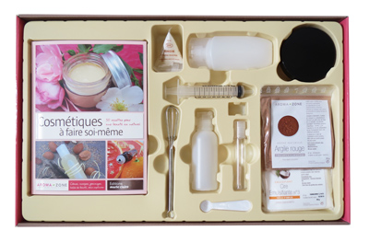
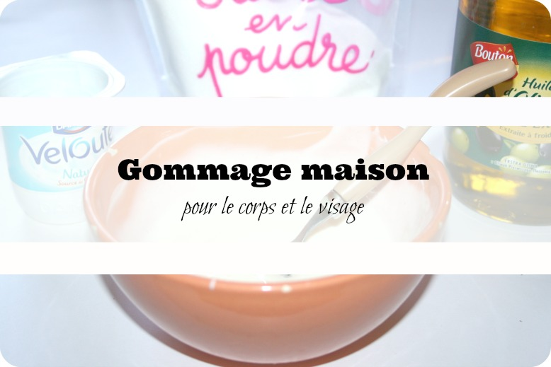
Meilleure connaissance des composants
Le DIY apporte de nombreux avantages pour le client. En effet, cette technique peut s’appliquer pour différents types de produits tel la cosmétique par exemple. Depuis quelques années, une tendance a fait son apparition : les cosmétiques naturels et faits mains. Pour s’adonner à ce loisir, des cours sont mis en place dans certaines grandes villes mais la grande partie de l’apprentissage se fait à travers les nombreuses vidéos postées sur internet notamment sur le célèbre site Youtube. Cette tendance amène au développement de sites internet spécialisés dans le DIY cosmétique.
Quelques marques ont même commencé à surfer sur la tendance en proposant des coffrets pour faires ses cosmétiques,

Slide 6
Apprendre ou avoir de nouvelles compétences
Grâce aux didacticiels diffusés sur internet, les adeptes du DIY peuvent apprendre de nouvelles compétences dans divers domaines. Ainsi, nous avons vu surgir sur la toile de nombreuses vidéos permettant d’apprendre la musique, la tendance, une nouvelle langue…
D’autres entreprises se sont appropriées de DIY à leur façon. Depuis quelque temps, nous avons vu se développer une relation entre de petites entreprises et les consommateurs. En effet, on peut voir des garagistes proposer des leçons pour entretenir sa voiture comme il faut. Mais encore, le garagiste met à la disposition de son client tous ses outils voire même son garage. Résultat le client fait lui-même sa vidange chez le garagiste. Étonnant non ? Certains coiffeurs se sont convertis au DIY, avec de nouvelles prestations. Celui-ci vous coupe les cheveux mais maintenant vous pouvez faire votre brushing à sa place.

Slide 7
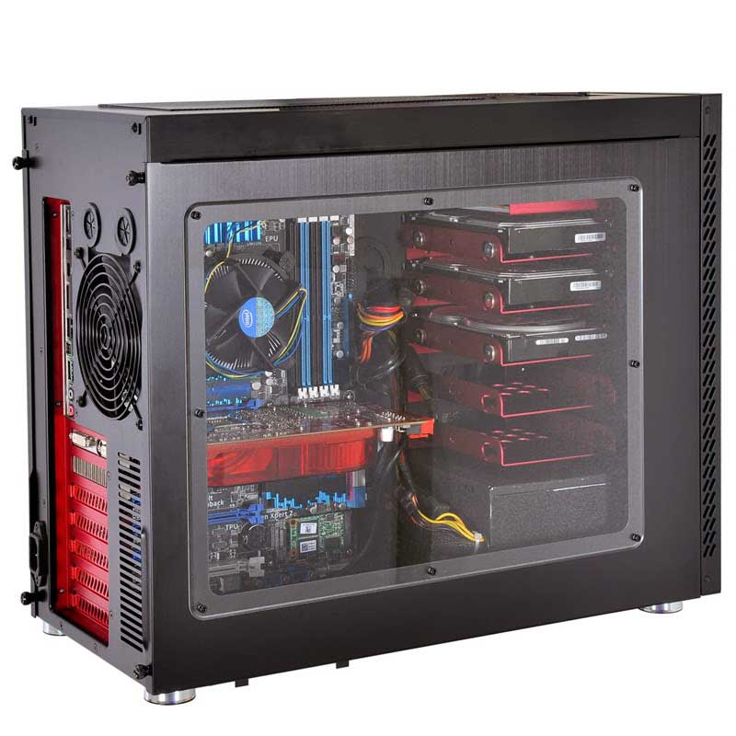
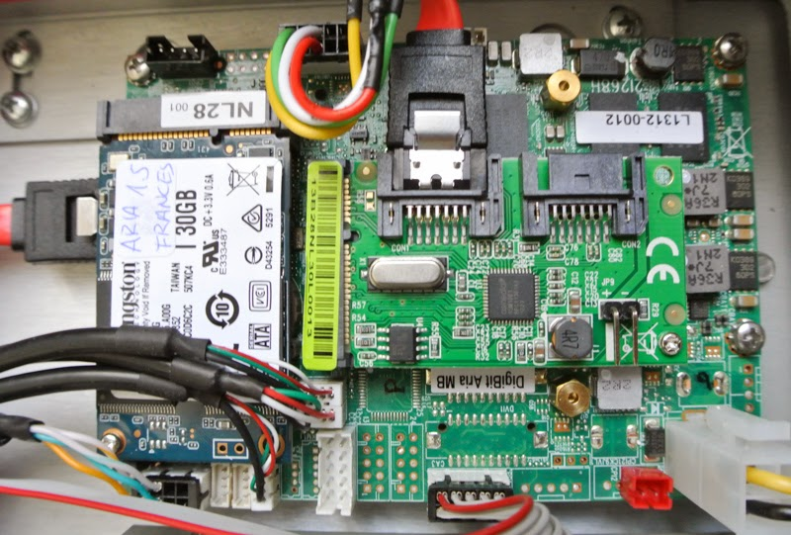
Un produit qui satisfait à 100% le client
De manière générale, le DIY a pour vocation de satisfaire à 100% le client. En effet, le Do It Yourself permet au client de se créer un produit sur mesure en fabricant lui-même le produit final à partir de pièces détachées. Cette stratégie permet aux initiés comme aux débutants (notamment grâce aux tutoriels gratuits sur internet) d’obtenir un produit final correspondant à 100% à ses attentes et donc le satisfaisant à 100%. Cette organisation s’oppose aux achats classiques que l’on peut faire en magasin où les produits correspondent rarement à 100% aux attentes des consommateurs.
Par exemple, le secteur de l’informatique a bien compris cette volonté du client d’avoir des produits sur mesure. C’est pourquoi des marques comme Intel proposent aux consommateurs d’acheter directement le matériel en pièces détachées en plus de son offre classique d’ordinateurs préconstruits. Ainsi chacun peut acheter un ensemble de pièces pour les assembler et obtenir des constructions qui les satisferont.

Slide 8
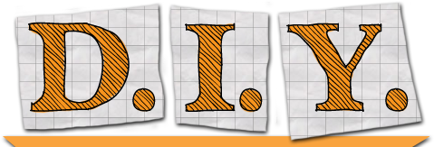
Conclusion
Le Do It Yourself connait un succès grandissant depuis ces dernières années. Les consommateurs comme les entreprises ont été attirés par ce modèle permettant autant de réaliser des économies que développer le partage. Le consommateur se retrouve acteur, il participe et développe ses connaissances en apportant sa touche personnelle et en réalisant ses propres créations. Les entreprises se développent sur ce marché s’adaptant ainsi à l’utilisation d’économie comme la domination par les coûts, et l’ouverture vers des technologies prometteuses comme les imprimantes 3D qui dans le DIY vont être une révolution.
Le DIY utilise le partage de connaissances et d’informations, avec des modes d’emploi, des tutoriels, des explications, pour réaliser ses différentes créations. On est acteur et plus uniquement spectateurs, divers domaines sont concernés, que ce soit l’informatique comme la création de textiles, d’objets, de bijoux, de modèles d’organisation, d’activités créatrices comme non créatrices. Alors le DIY est-il menace pour notre économie à force de tout vouloir faire soi-même?

Slide 9
Bibliographie
http://www.aroma-zone.com/aroma/coffrets.asp
http://www.france5.fr/emissions/la-quotidienne/a-la-une/le-do-it-yourself-diy-simple-phenomene-ou-nouvelle-maniere-de-consommer
http://www.nikopik.com/2012/10/les-99-hacks-et-bricolages-diy-pour-votre-maison-votre-voiture-votre-ordinateur.html
https://www.youtube.com/watch?v=jRmuOGM3qAs
http://www.fabriquer-des-meubles.fr/do-it-yourself/
http://diy.mr-bricolage.fr
http://www.creavea.com/boutique-loisirs-creatifs.html
http://inspidiy.com/diy-etiquettes-jardin-plantes-legumes/
http://www.le-coin-des-bricoleurs.com/fr/projet/Le-Salon-de-jardin-de-la-seconde-vie_-3-__-3-__-3-_/instructions-de-montage-do-it-yourself/12361/?donotredirect=1
http://www.sodastream.fr/content/10-pourquoi-sodastream

